Slide 1

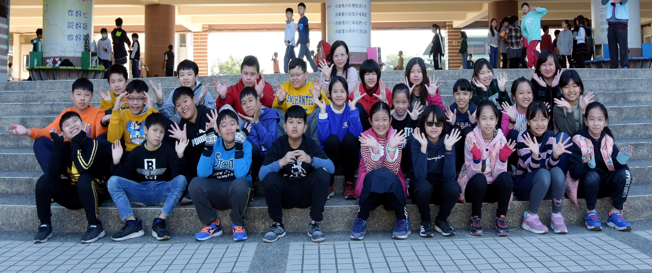
第18屆 畢業典禮
2021.6.16

Slide 2
市長對畢業生的祝福
https://www.youtube.com/watch?v=2ZKVFXzmwDI
校長對畢業生的祝福
家長會長對畢業生的祝福
~~~~長對畢業生的祝福

Slide 3

頒獎典禮
表現優異獎
服務獎

Slide 4

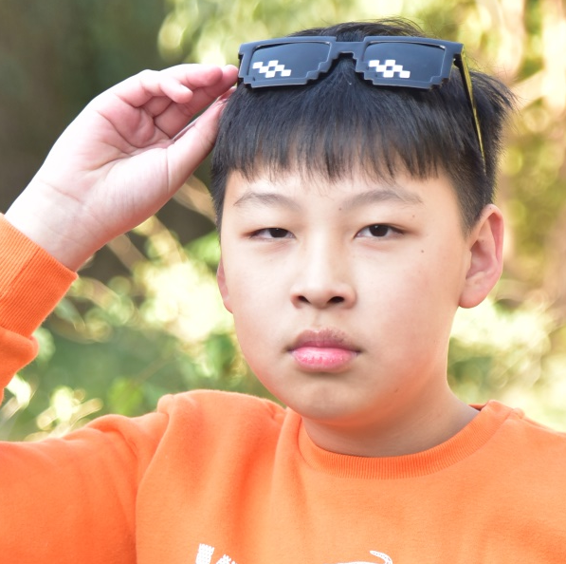
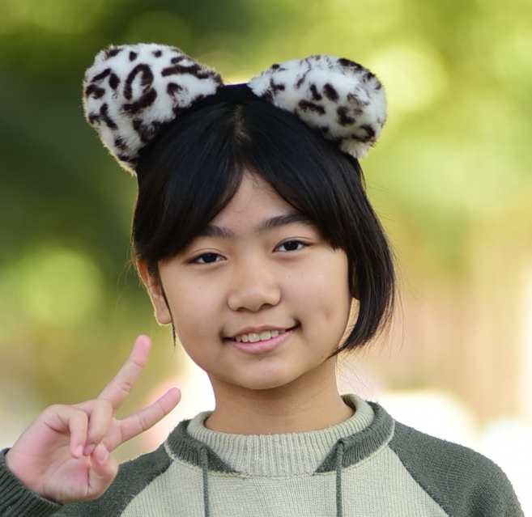
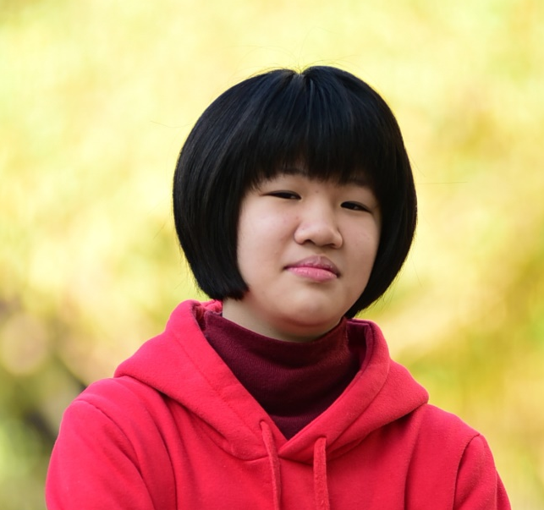
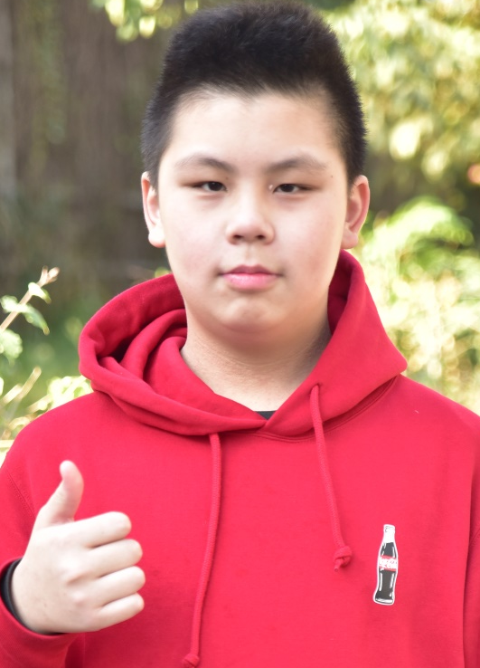
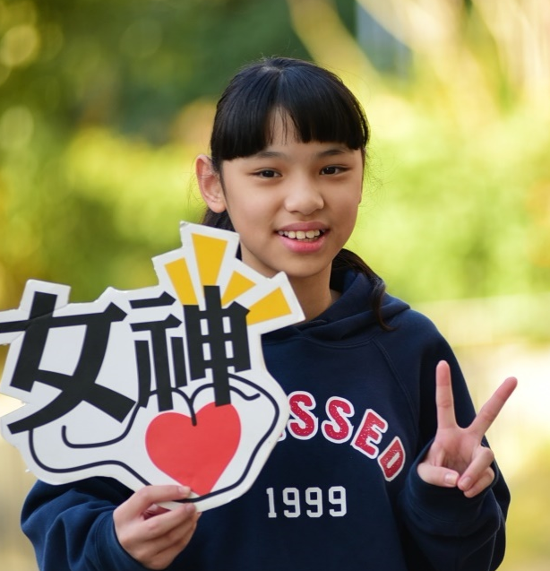
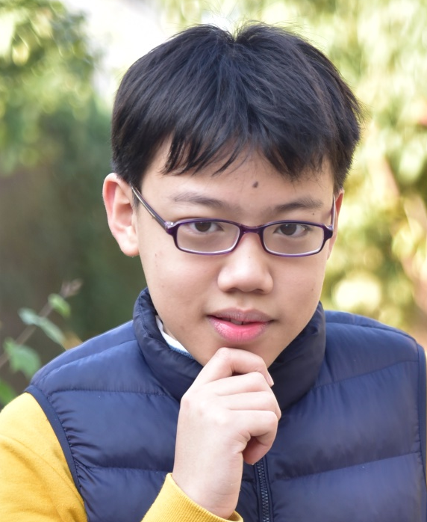
表現優異獎
管樂
合唱
合唱
游泳
合唱+作文
管樂+田徑

Slide 5

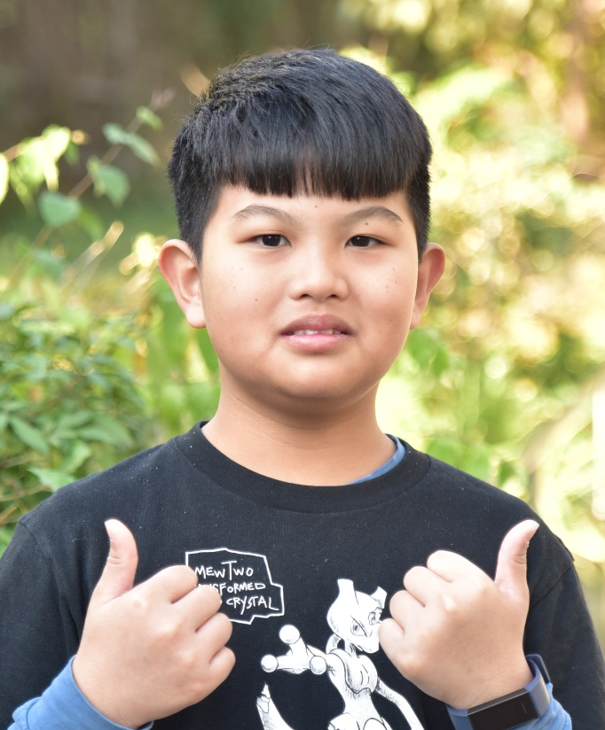
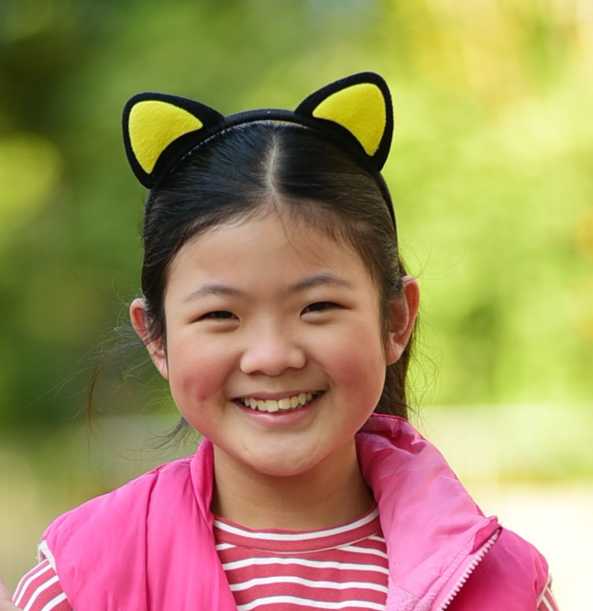
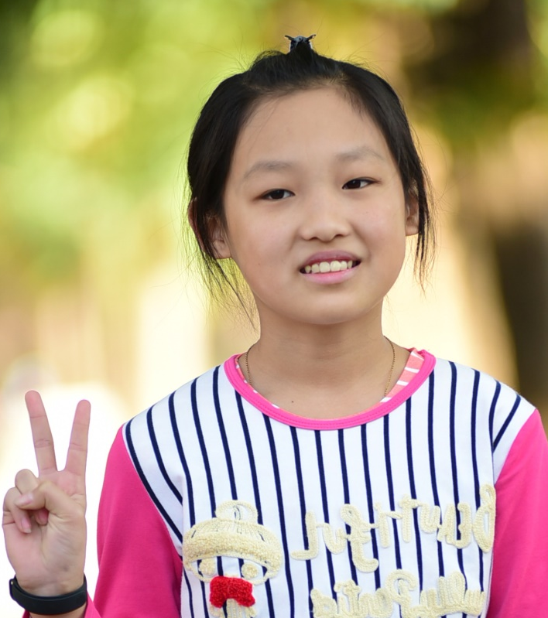

服務獎

Slide 6

頒獎典禮
市長優學獎
市長勵志獎
市長體育獎
議長獎
校長獎
家長會長獎
家長副會長
合作社獎
成績優良獎（六名）
林寶桂女士獎學金
（二名）
大灣武龍宮獎獎學金

Slide 7
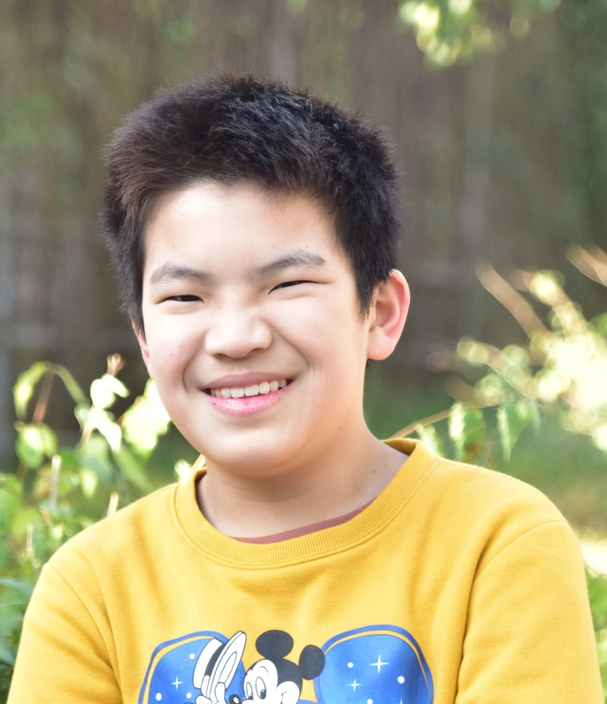

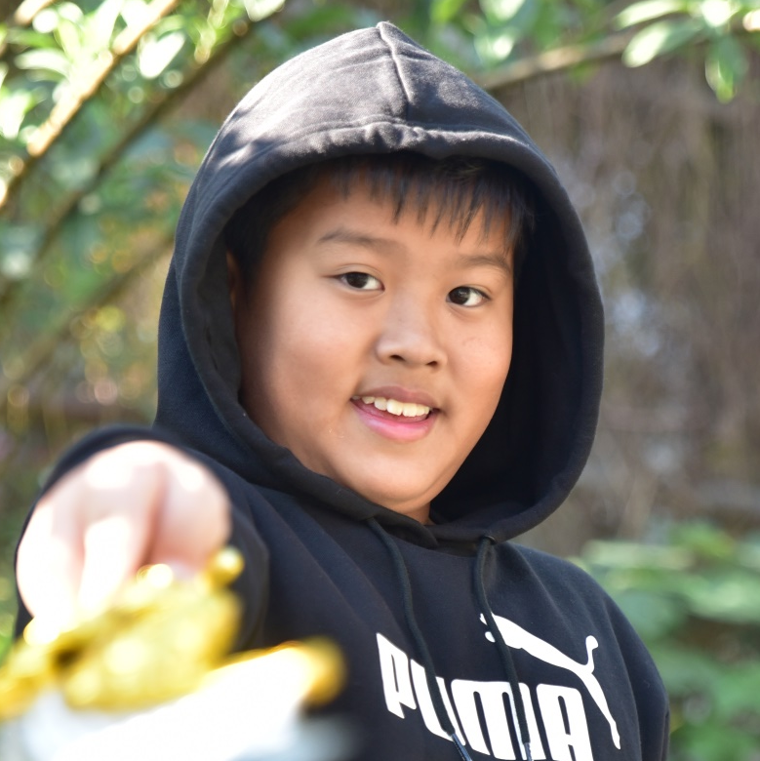
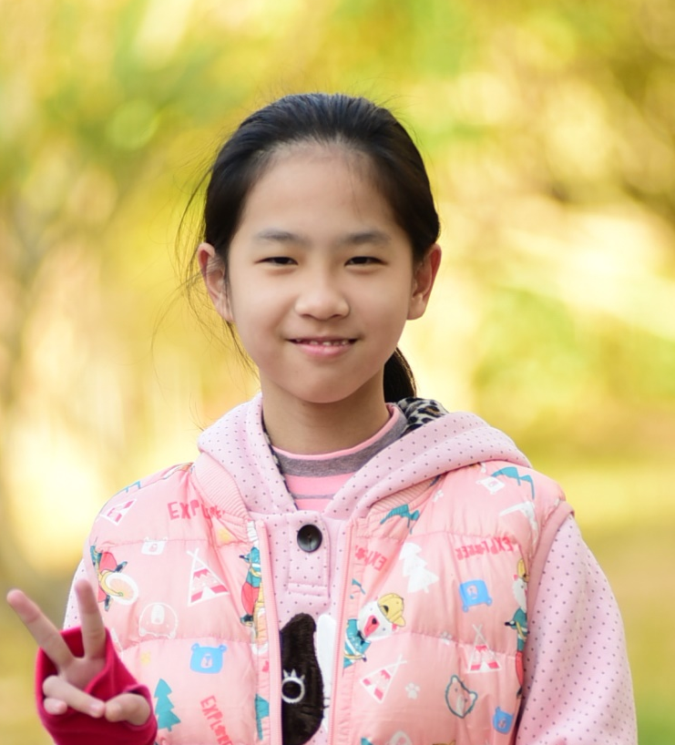
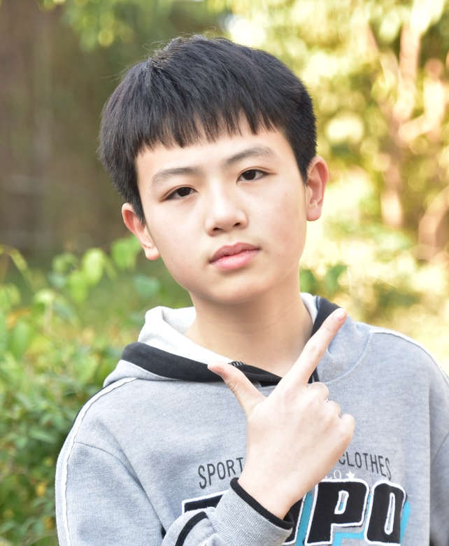


Slide 8


Slide 9


Slide 10
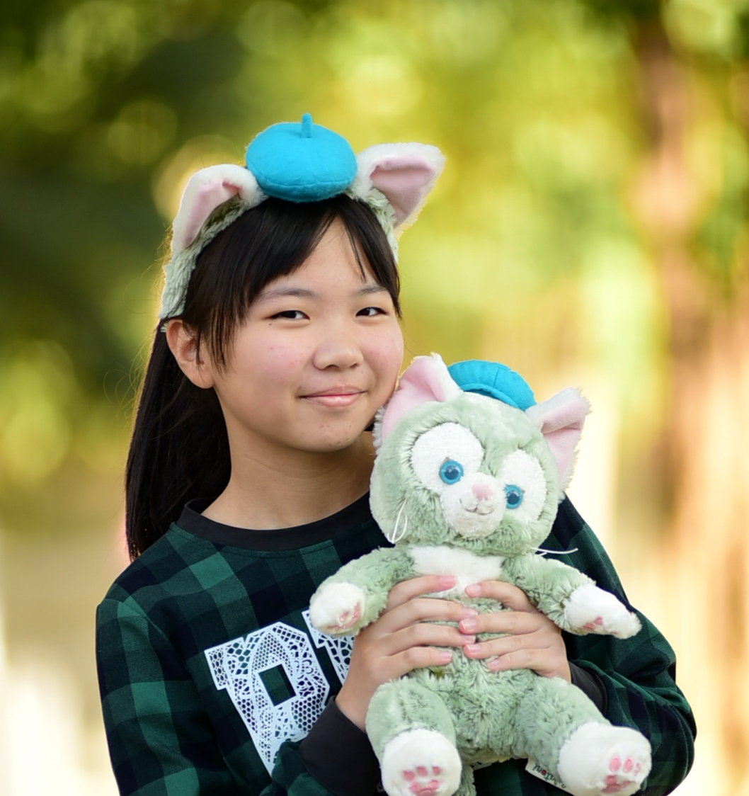

Slide 11


Slide 12


Slide 13



Slide 14

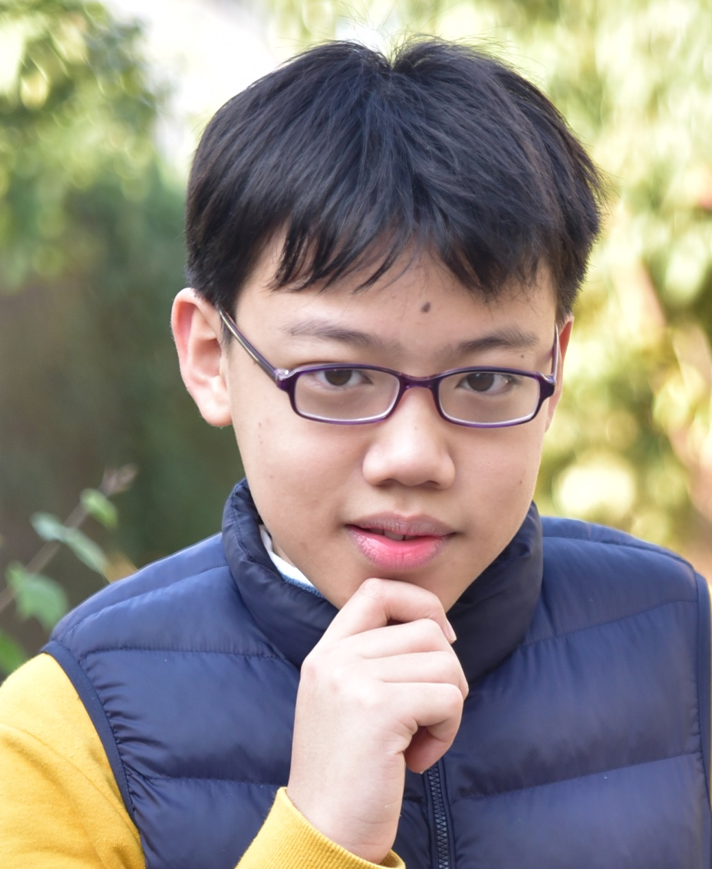

Slide 15
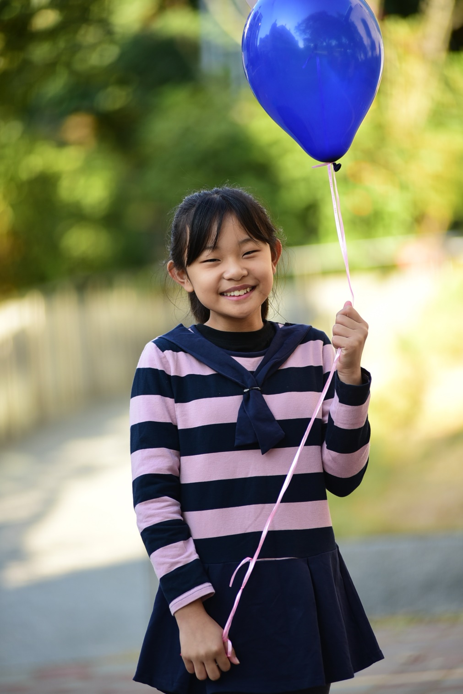


Slide 16
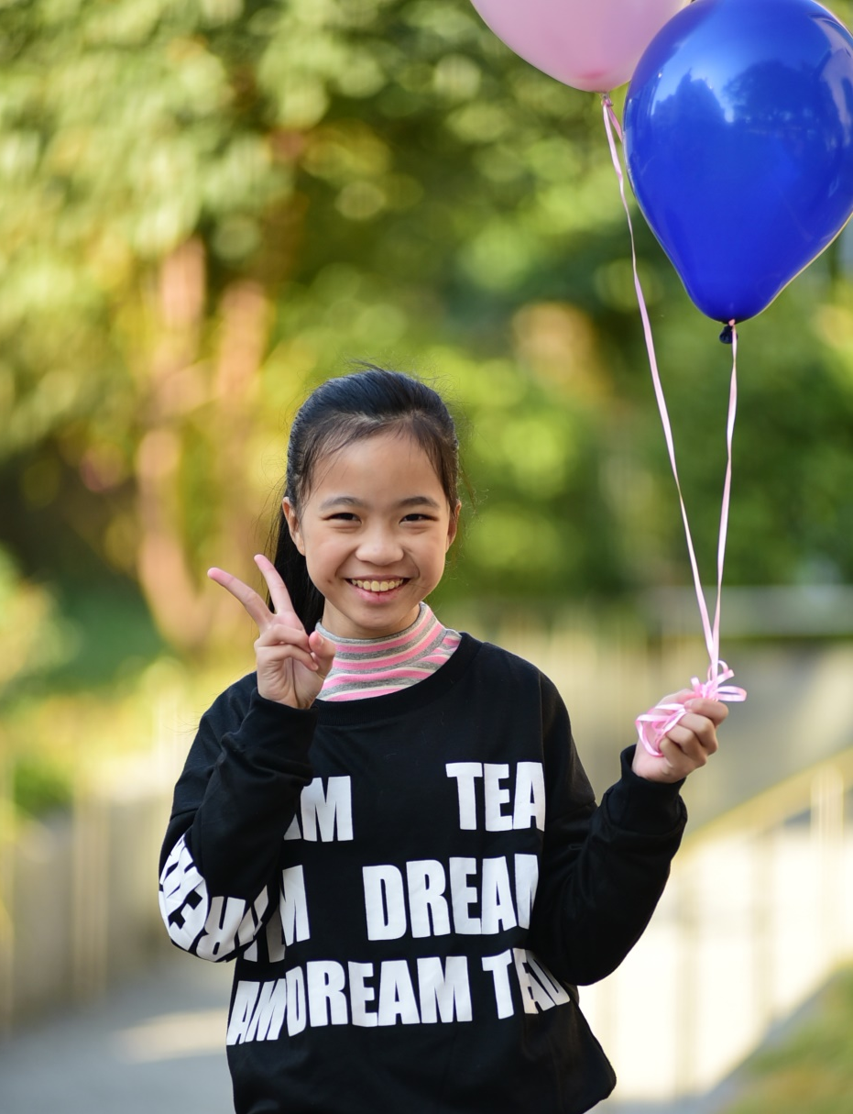
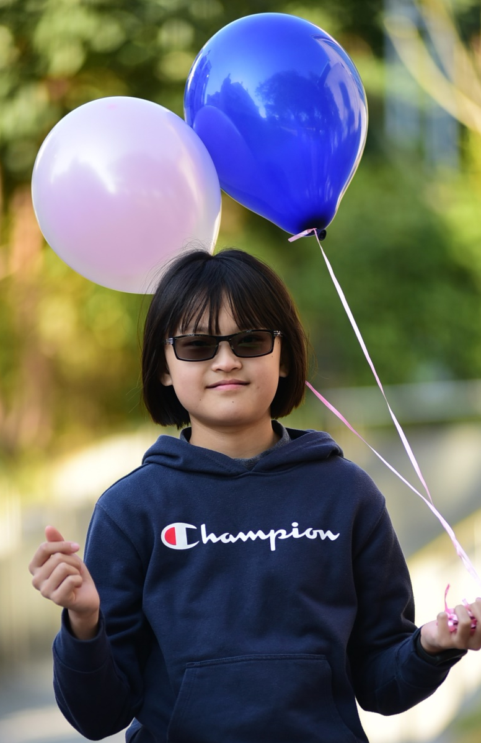


Slide 17
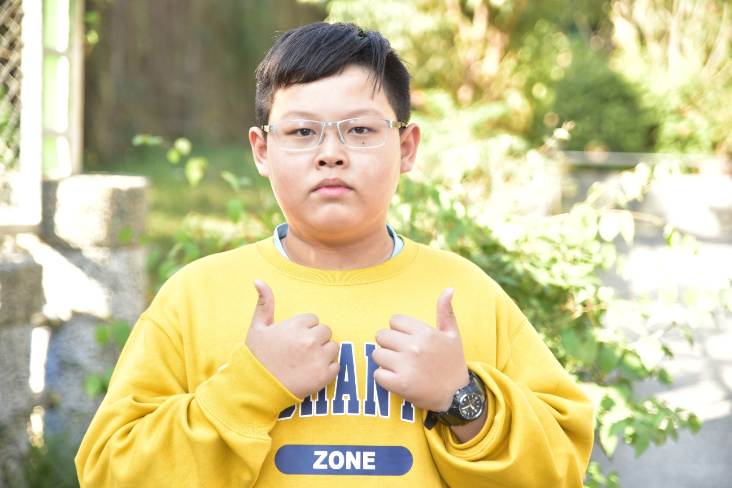

Slide 18


Slide 19

畢業不是結束
是另一個里程的開始
你將 展翅高飛
飛到一個更高 更遠的地方
所以 你需要更加努力
祝福 607的小朋友們
要健健康康 平平安安
要快快樂樂 充滿自信
要懂得感恩 樂於助人

Slide 20


